Slide 1
ІІ бөлім:
Абайды оқы, таңырқа!
Сабақтың тақырыбы:
Абай Құнанбайұлы «Мен жазбаймын өлеңді ермек үшін» өлеңі
Қазақ әдебиеті
6-сынып

Slide 2
Оқу мақсаты
Т/Ж4 Көркем шығармалардан орта көлемді үзінділерді мәнерлеп оқу, жатқа айту;
А/И3 Шығармадағы көркем ауыстыруларды (троптарды: метафора, кейіптеу, метонимия, гипербола, литота, аллегория, антитеза, градация, арнау) анықтау.
Сабақ мақсаты
шығармадағы көркемдегіш құралдарды анықтайды;
шығармадан орта көлемді үзінділерді мәнерлеп оқиды.

Slide 3
Бағалау критерийлері
- өлеңді мәнерлеп оқи алады;
- өлең құрылысына талдай алады;
- ақынның суреткерлік шеберлігін ажырата алады;
- шығармадағы көркемдегіш құралдарды таба алады.

Slide 4
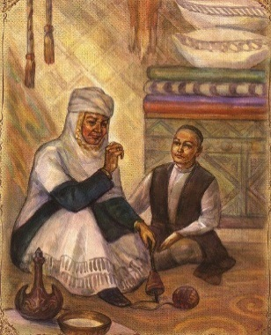
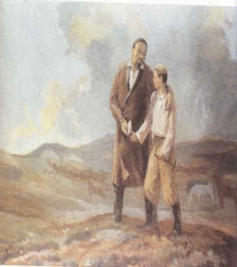
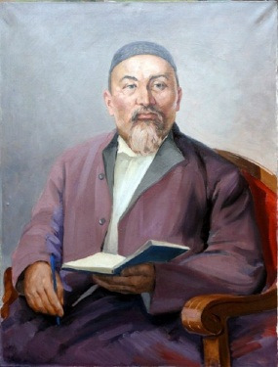
Ой қозғау
Бала Абай дана Абайға қалай айналды?

Slide 5
Жүрегін шырақ етіп жандырған кім?
Жырымен жан сусынын қандырған кім?
Өлеңнің бесігінде тербеткен кім?
Соқтықпалы, соқпақсыз жерде өскен кім?
Үнінен әділдіктің лебі ескен кім?
Тайсалмай мыңмен жалғыз алысқан кім?
Өзендей құйған барып көк теңізге
Лермонтов, Пушкиндермен табысқан кім?
Көрікті көңілде жыр, қолда қалам
Өмірдің өріне өрлей басқан қадам
Қазақтың өлеңінің ұлы атасы,
Ол-Абай, Ұлты-қазақ, Аты –Адам.

Slide 6
Өлеңнің жазылу тарихы
М. Әуeзовтің айтуынша, бұл өлең Абайдың «тек бір өз басының ақындық жолындағы ізденуі ғана емес. Мұны ақындық жайында өзгеше мәні бар өлең деп ұғынуымыз керек». Оны ақын өз айналасындағы «өлеңі бар, өнерлі інілерінің» кейбір шығармаларын оқығаннан кейін, соларға жөн-жоба керсетіп, сын ескертпелер жасау ниетімен тудырған. «Сөз айттым Әзірет Әлі, айдаһарсыз» дегенде көп ақынның, оның ішінде Көкбай Жанатайұлының пайғамбарларды, дін таратушы қаһармандарды мадақтайтын қиссалар жазуға тым әуестігін, «Бізде жоқ» алтын иек, сарыала қыз» дегенде жеке ақындардың жылтырақ сөздерге әуестігін, Әріп Тәңірбергеновтың «Зияда-Шамұрат» дастанында қызды «иегі алтын, көзі гауһар» деп, әлем-жәлем етіп суреттегенін, «Кәрілікті жамандап өлім тілеп» дегенде Шәкерім Құдайбердиевтің заңды түрде келетін кәрілікті даттағанын қағытып мысқылдаған. Ақын өлең сөзді кімге арнауды, кімге айтуды ескертеді: тасырға айтпай, «көңіл көзі ашық, кекірегі сөзімді», сергек те талаптыларға айтуды қалайды. Оның өсиеті - күле тыңдаған парықсыздарға сөзіңді қор қылма! «Қызшыл», «қызықшыл» әуейілерге жолама! Арсыздық пен ақылсыздықтан, шаруасыздық пен маскүнемдіктен аулақ бол! Мұның үстіне Абай бұрынғы «сөз түзелді, тыңдаушы, сенде түзел» деп жалпылай айтқан ақылын аша түскен. Түзелу үшін не істеу керектігін керсеткен. Оқырмандарына өлең-жырды жұртқа ақыл айтып, кеңес берудің, үлгі-өнеге көрсетудің, қырсық, қиянатқа қарсы күресудің құралы деп ұқтырған. Жақсы сөзді жастай тыңдап жаттық, әсері қызыл сөзге құлай қалма, сөздің сыртына сенбе, ішіне үңіл, мазмұнын біл, оның мәні тереңін ізде, сөздің қадір-қасиетін сонда ұғасың деп кеңес береді.

Slide 7
Сөз сырын ұғыңыз.
Тілі орамды | түсінікті, шебер жазылған, қисынды ой
Тасыр | мінездің бір түрі, тасыр мінез, ұр да жық мінез
Қырын келмей | теріс ойламай,
Құлағың тосаңсиды | (тосаңсу - құрғау) құлық құрышының қанбауы
"Әзірет Әлі", "айдаһарсыз" | зілсіз деген мағынада
"алтын иек, сары - ала қыз" | қызықтыратын дүниелер
Әсіре қызыл емес | шешен, көркем емес мағынасында
Жиренбеңіз | қашпаңыз мағынасында

Slide 8
1-тапсырма. «Түсіндірме күнделік» әдісі бойынша кестені толтырыңыз.
Өлең үзіндісі | Ақындық тұлғасы, немесе суреткерлік шеберлігін тану
Сөз айттым "Әзірет Әлі", "айдаһарсыз",
Мұнда жоқ "алтын иек, сары-ала қыз".
Кәрілікті жамандап, өлім тілеп,
Болсын деген жерім жоқ жігіт арсыз.

Slide 9
Өзіңді тексер! .
Өлең үзіндісі | Ақындық тұлғасы, немесе суреткерлік шеберлігін тану
Сөз айттым "Әзірет Әлі", "айдаһарсыз", | Абай шәкірті Көкбайдың ақындар сарынымен шығыстық діни қисса-дастан жазуға тым әуестігін сыңға алған
Мұнда жоқ "алтын иек, сары-ала қыз". | Шәкірті Әріп Тәңірбергенұлының «Зияда – Шамұрат» деген дастанындағы сұлу қызды тым әсіре суреттеуін сынға алады.
Кәрілікті жамандап, өлім тілеп, | Шәкірті Шәкәрім Құдайбергенұлының кәрілікті жағымсыз етіп суреттегенін сыңға алады.
Болсын деген жерім жоқ жігіт арсыз. | Ақын өз шәкірттеріне ақыл-кеңесін, тікелей тәрбиесін берген.

Slide 10
2-тапсырма. Өлең құрылысына талдау жасаңыз.
Мен жазбаймын өлеңді ермек үшін,
Жоқ-барды, ертегіні термек үшін.
Көкірегі сезімді, тілі орамды,
Жаздым үлгі жастарға бермек үшін.
Бұл сөзді тасыр ұқпас, талапты ұғар,
Көңілінің көзі ашық, сергек үшін.
Түзу кел, қисық-қыңыр, қырын келмей,
Сыртын танып іс бітпес, сырын көрмей.
Шу дегенде құлағың тосаңсиды.
Өскен соң мұндай сөзді бұрын көрмей.
Батырдан барымташы туар даңғой,
Қызшыл да, қызықшыл да әуре жан ғой.
Арсыз, малсыз, ақылсыз, шаруасыз,
Елірмелі маскүнем байқалған ғой.
Бес-алты мисыз бәңгі күлсе мәз боп,
Қинамай қызыл тілді кел, тілді ал, қой!
Өлең құрылысына талдау үлгісі
Авторы:
Тақырып
Жанр түрі
Идеясы
Шумақ
Тармақ
Бунақ
Буын саны
Ұйқас түрі.
Дескриптор:
-өлең құрылысына талдай алады.

Slide 11
Авторы: Абай Құнанбайұлы
Тақырып – бұл өнер туындысының іргетасы. Бұл шығарма. Әдеби шығарма дегеніміз – белгілі дәуірдегі қоғамдық шындықтың сәулесі. Бұл шығарманың тақырыбы- Абай ақындықтың ауыр міндетін, ақын атанудың алғышарттарын айтқан.
Жанр түрі – поэзия (өлең). Өлең дегеніміз – белгілі бір өлшеммен қиыннан қиыстырып, үйлесімді ырғақпен ұйқасып келетін өрнекті сөз жүйесі.
Идеясы – автор тақырып арқылы шындық өмір көріністерін суреттегенде, оны өз қөзқарасы, өз дүниетанымы тұрғысынан бейнелейді.Бұл шығарманың идеясы- ақын ақыл сөзін ақындарға арнаған-ды. «Сөзді ұғар осы күнде кісі бар ма?» деп, парасатты оқырманы жоқтығына налыған болатын.
Шумақ – аяқталған синтаксистік біртұтас ойды білдіреді. 3 шумақты
Тармақ – өлеңнің әр жолы. 16 тармақты
Бунақ – белгілі бір дауыс ырғағымен бөлінуі. 3 бунақты
Буын саны – сөздің құрамындағы дауысты дыбыстардың санына байланысты: 11-12 буынды
Ұйқас түрі. Ұйқас дегеніміз – өлеңнің бітім, мазмұнымен тамырлас келіп оған әуен, ерекше сөз беріп тұратын өлең тармақтарындағы сөздердің үндестігі. б, а, а, в, а, г, а аралас ұйқас

Slide 12
Эпитет
Метафора яки ауыстыру
Метонимия (алмастыру)
Ирония
Заттың, құбылыстың айрықша сипатын, сапасын анықтайтын суретті сөз.
Кәмшат бөрік, ақ тамақ, қара қасты
Сөз мәнін өңдендіре өзгертіп айту.
Бұлақ-қыз,шолпы таққан сылдыратып
Өзара шектес заттар мен себептес құбылыстардың өзара байланысты ұғымдар мен шартты сөздердің бірінің орнына бірін қолдану.
«Жаманға сырыңды айтпа» деген мақалдағы «жаман» сөзі «сенімсіз адам» деген мағынаны білдіреді.
Келеңсіз жайттарды, ұнамағанды жеңіл, астарлы кекесінмен айту.
Дедім мен: «Құтты болсын шекпеніңіз,
Артқыға қандай егін еккеніңіз!
Жусақ та денемізден кетер емес,
Сондағы тұқым шашып сепкеніңіз»

Slide 13
3-тапсырма. Берілген өлең жолдарындағы ерекше белгіленген сөз тіркестерін
көркемдегіш құралдарға ажыратыңыз.
Мен жазбаймын өлеңді ермек үшін,
Жоқ-барды, ертегіні термек үшін.
Көкірегі сезімді, тілі орамды,
Жаздым үлгі жастарға бермек үшін.
Бұл сөзді тасыр ұқпас, талапты ұғар,
Көңілінің көзі ашық, сергек үшін.
Түзу кел, қисық-қыңыр, қырын келмей,
Сыртын танып іс бітпес, сырын көрмей.
Шу дегенде құлағың тосаңсиды.
Өскен соң мұндай сөзді бұрын көрмей.
Батырдан барымташы туар даңғой,
Қызшыл да, қызықшыл да әуре жан ғой.
Арсыз, малсыз, ақылсыз, шаруасыз,
Елірмелі маскүнем байқалған ғой.
Бес-алты мисыз бәңгі күлсе мәз боп,
Қинамай қызыл тілді кел, тілді ал, қой!
Дескриптор:
-сөз тіркестерінің мағынасын түсінеді;
-көркемдегіш құралдарды ажырата алады.

Slide 14
Өзіңді тексер!
Эпитет
Метафора яки ауыстыру
Метонимия (алмастыру)
Ирония
Көкірегі сезімді,
тілі орамды. Түбі терең сөз артық.
Көңілінің көзі ашық.
Қисық-қыңыр, қырын келмей. Құлағың тосаңсиды.
Тасыр ұқпас, талапты ұғар. Туар даңғой. Мисыз бәңгі күлсе.
Қызшыл да, қызықшыл да әуре жан ғой.
Арсыз, малсыз, ақылсыз, шаруасыз,
Елірмелі маскүнем байқалған ғой.

Slide 15

Бүгінгі сабақта:
- өлеңді мәнерлеп оқи алдым;
- өлең құрылысына талдай алдым;
- ақынның суреткерлік шеберлігін ажырата алдым;
- шығармадағы көркемдегіш құралдарды таба алдым.

Slide 16
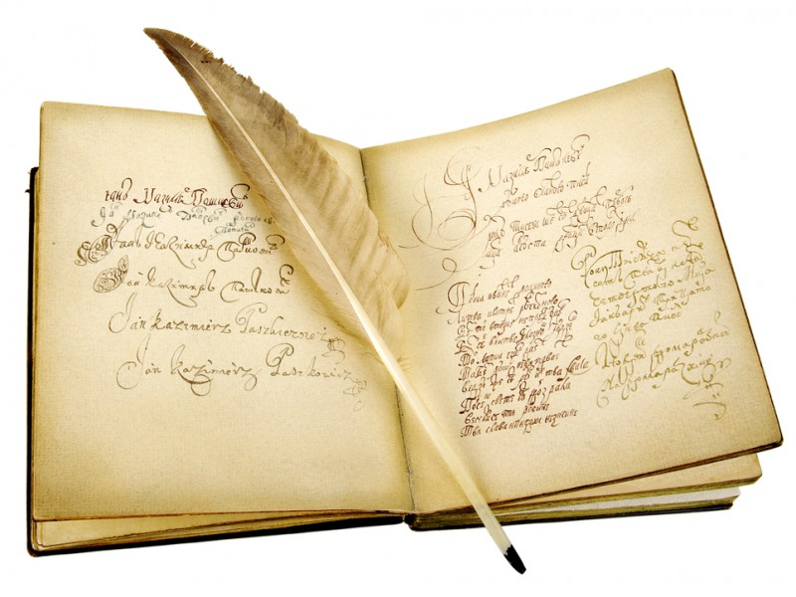
Қосымша тапсырма
Ақын ойын негізге ала отырып, өлең жазып жүрген құрбы-құрдастарымызға өлеңге қандай талап қойылатындығын айтып, сыни хабарлама жазыңыз.

